Slide 1

JAVA迴圈應用
U10916004 資科二 林書吟

Slide 2
網頁功能
簡單解釋學習主題的內容
模擬學習主題的迴圈應用
解題評量
學習診斷
U10916004 資科二 林書吟

Slide 3
模擬主題
最大公因數
判斷迴文
判斷質數
質因數分解

Slide 4
特色
響應式網頁
根據螢幕大小調整畫面
元件
導航列
方便跳轉頁面
輪播效果
動態顯示圖片
進度條
掌握目前答題進度

Slide 5
特色
模擬
自動跟下一步可隨意切換
即時呈現變數的變化
懸浮工具列便於操作
學習診斷
區分錯誤類別
根據分數給予評價
記錄錯的題目

Slide 6
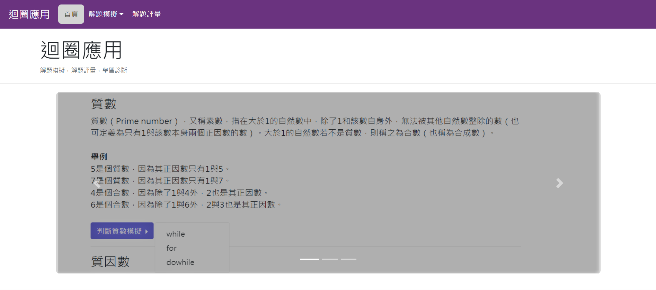
主畫面
每個頁面上方都有導航列方便找到想用的模擬及功能
輪播畫面播放網頁使用畫面

Slide 7
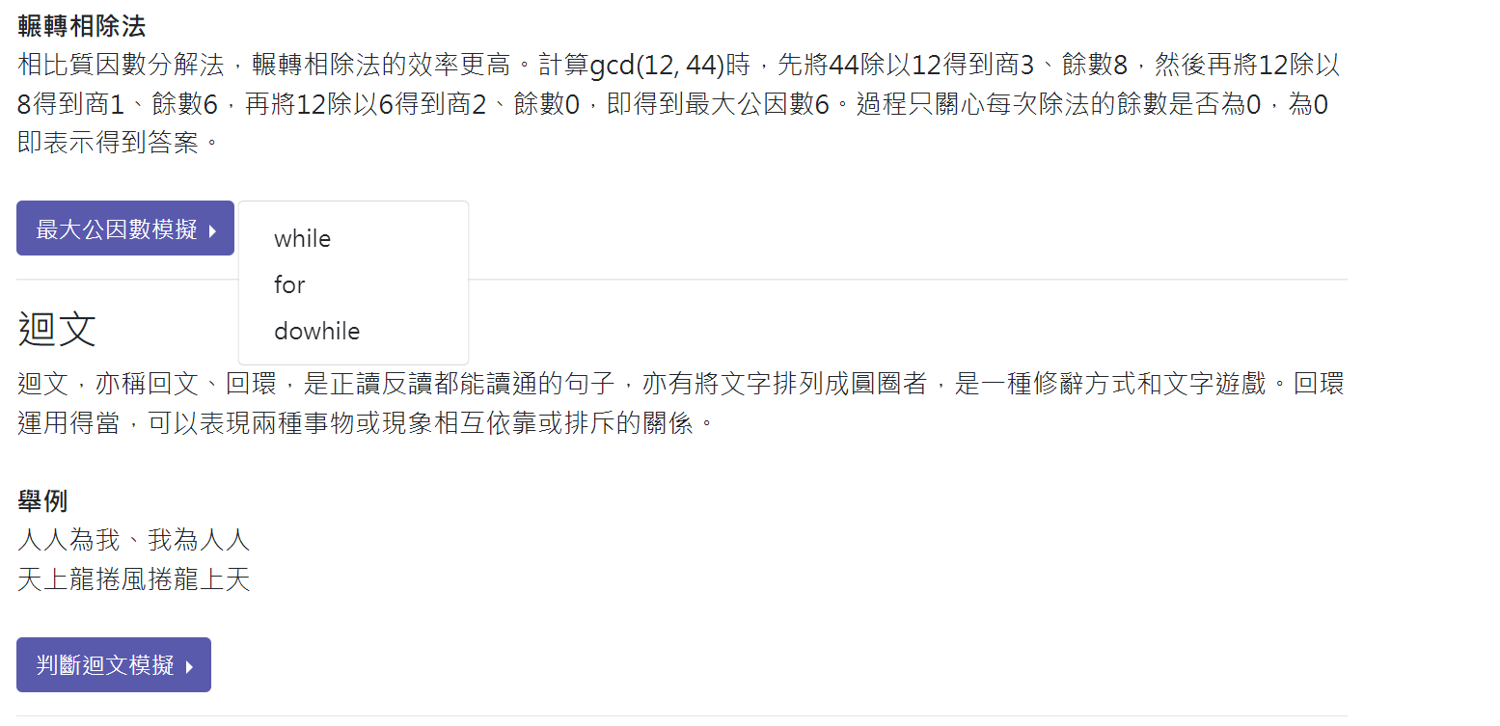
主畫面
點選按鈕會有下拉式清單出現，可選擇三種迴圈方式，選擇後跳出新頁面，保留主畫面，方便使用者多方對照

Slide 8
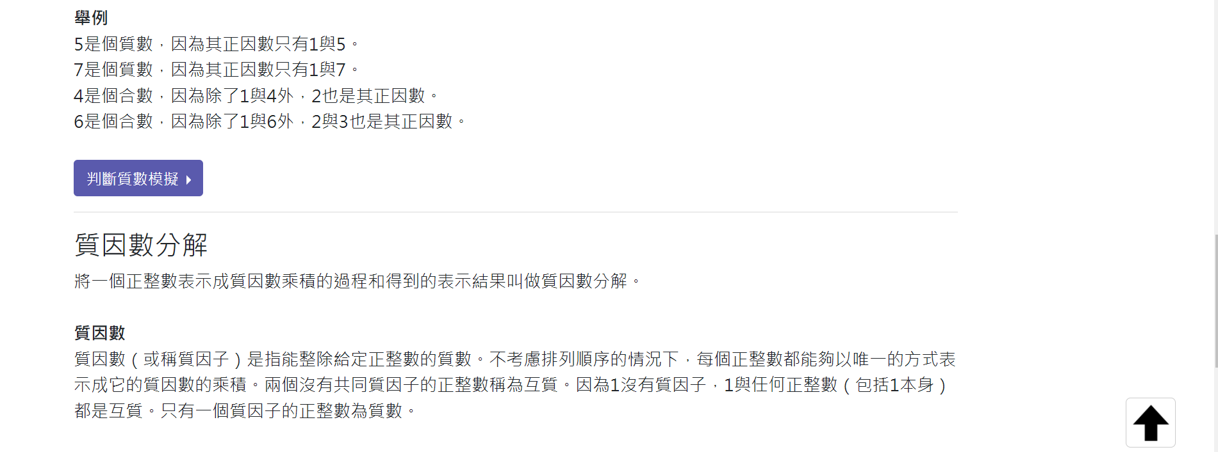
主畫面
右下設置懸浮按鈕，會隨著滾輪移動，點選可回頂部

Slide 9
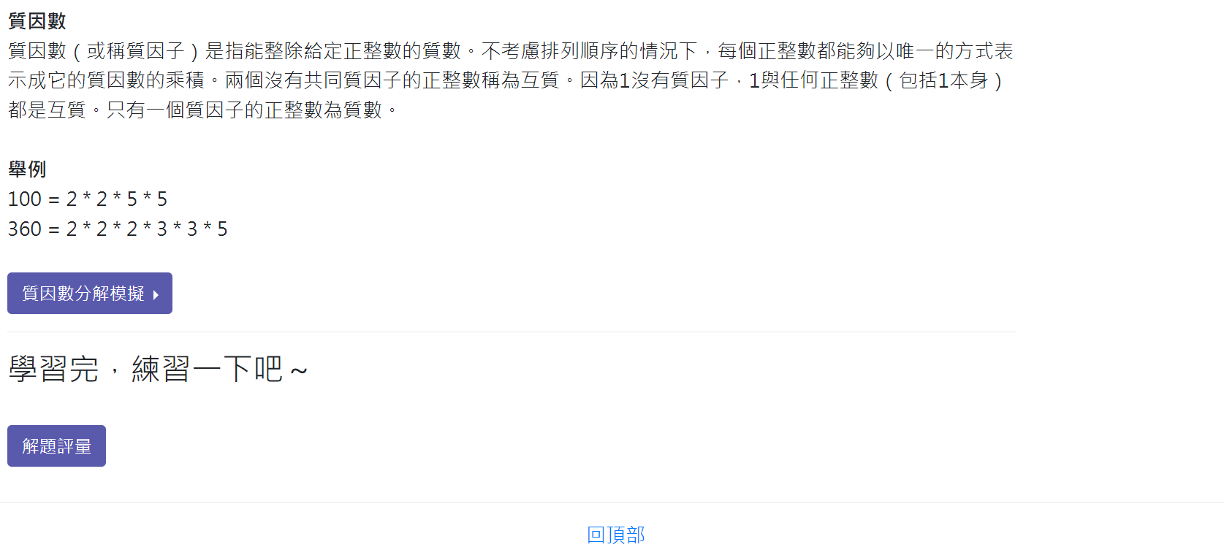
主畫面
解題評量按鈕前往測驗，最下方藍字點選可回頂部

Slide 10
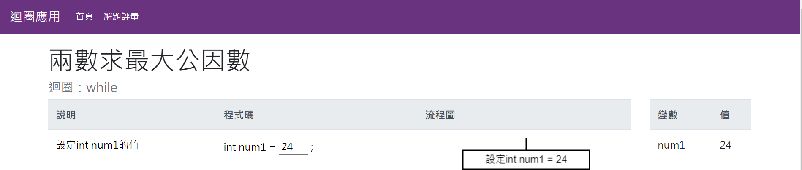
模擬畫面
模擬頁面的導航列，點選即將目前畫面跳轉為所選頁面

Slide 11
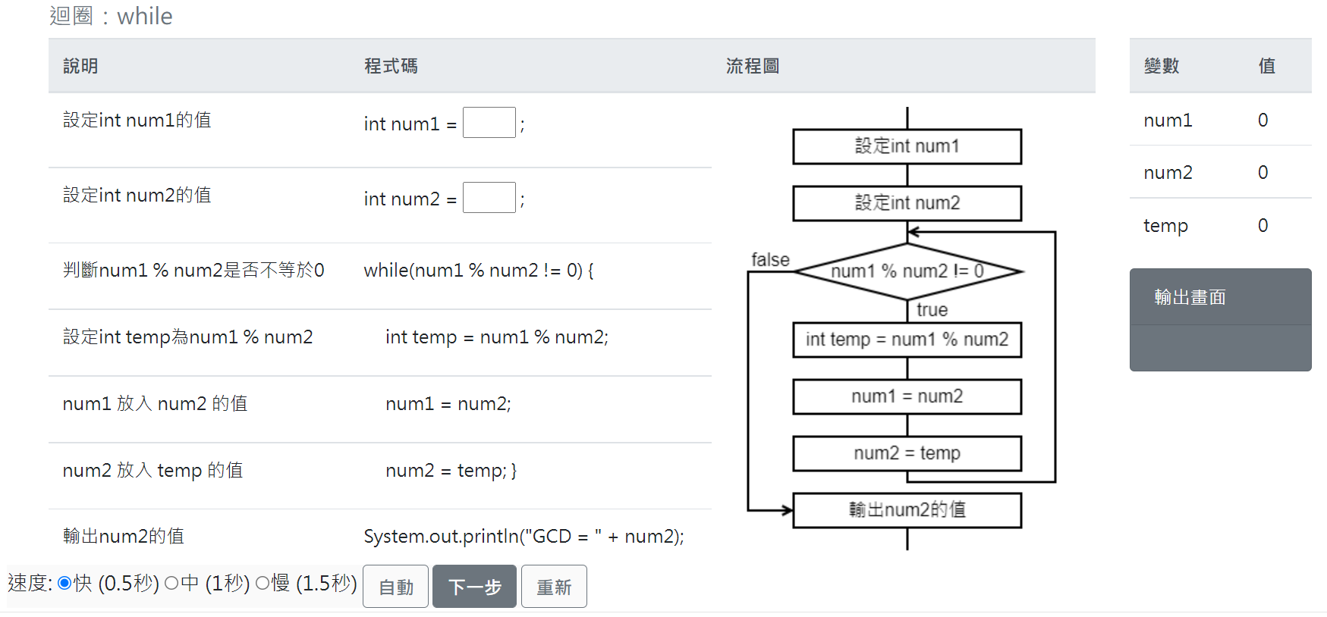
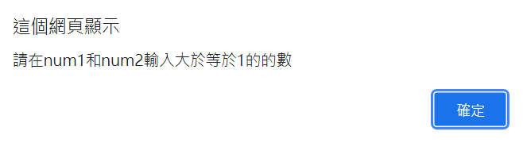
模擬畫面
可輸入數字進行模擬，有簡單的防呆，讓使用者不能輸入不符合解題範圍或沒輸入就開始模擬

Slide 12
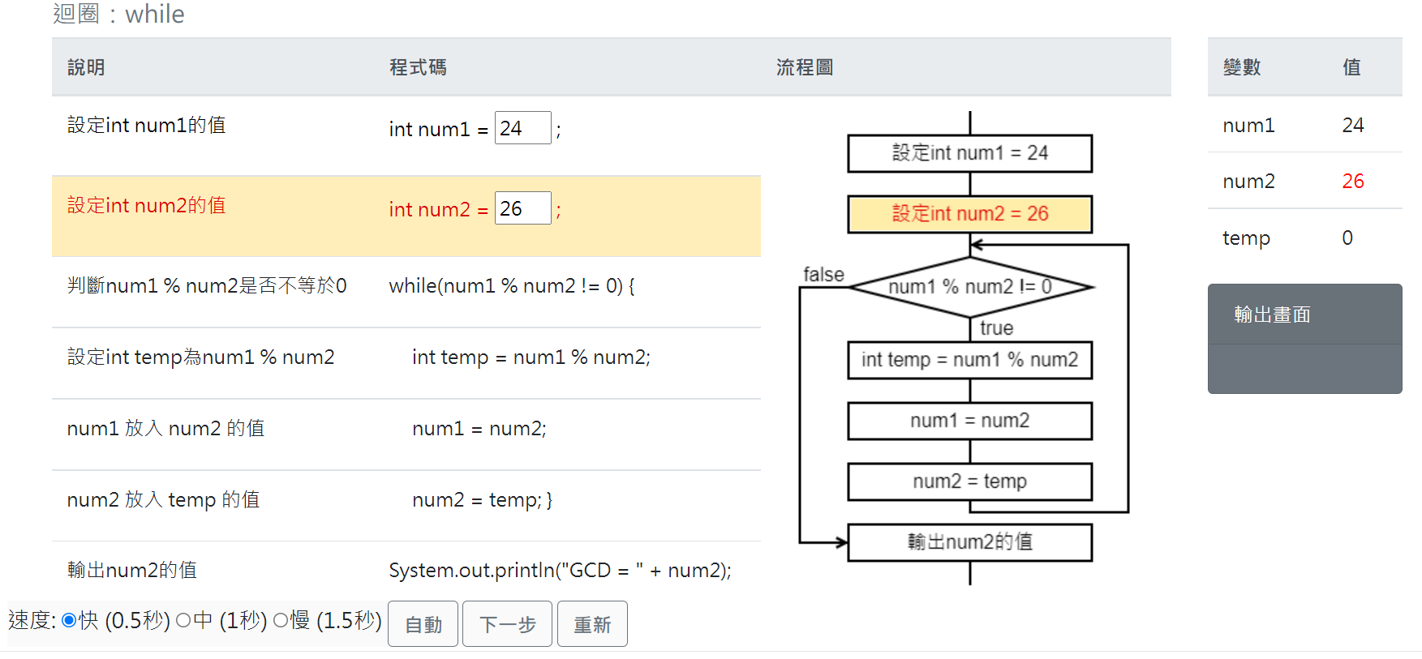
模擬畫面
自動跟下一步可隨意切換，不會自動完才能使用下一步，自動速度也能調整
變數改變會用紅色即時顯示，執行到下一步就會變回黑色

Slide 13
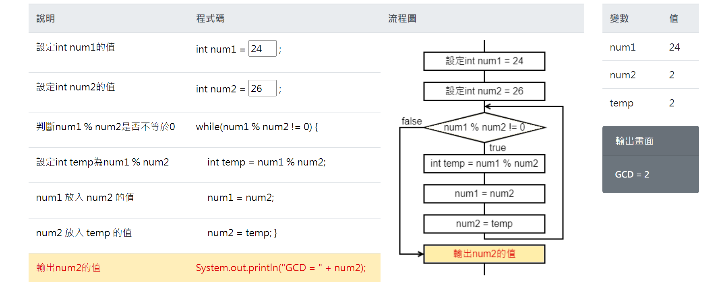
模擬畫面
提供輸出畫面，可以看到最後輸出了什麼

Slide 14
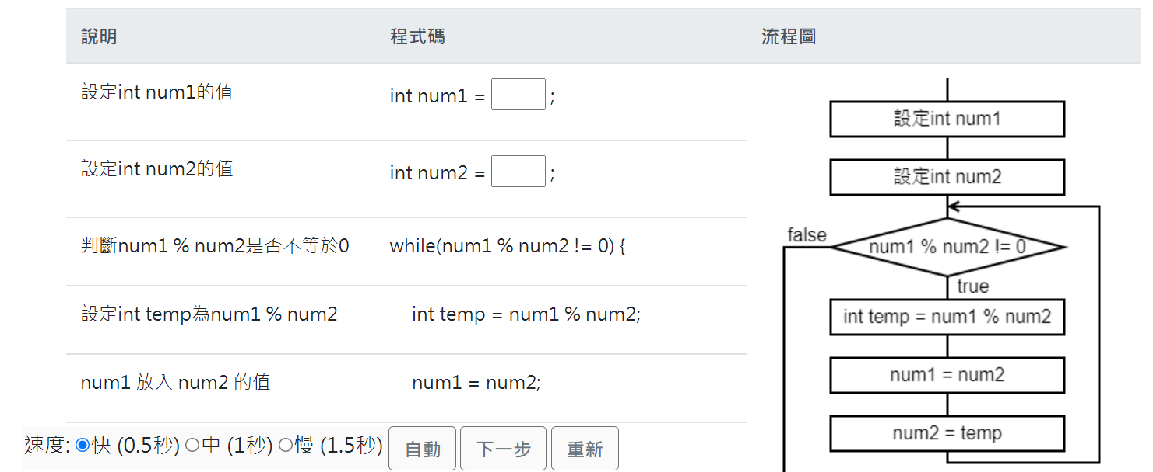
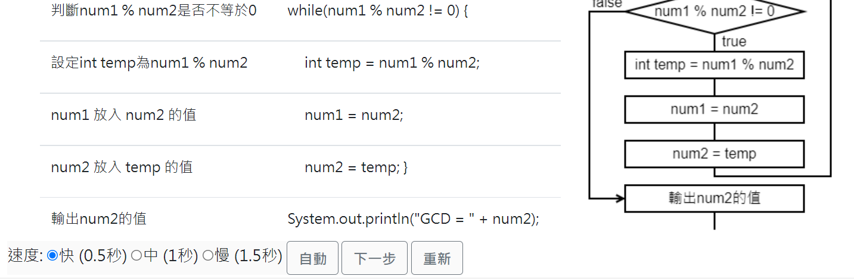
模擬畫面
設置懸浮功能列在左下，讓使用者不用為了找按鈕而上下滑動，也方便觀看模擬

Slide 15
模擬畫面
其餘11個模擬除了主題和使用迴圈不同，特色或功能皆相似，故只介紹一個

Slide 16
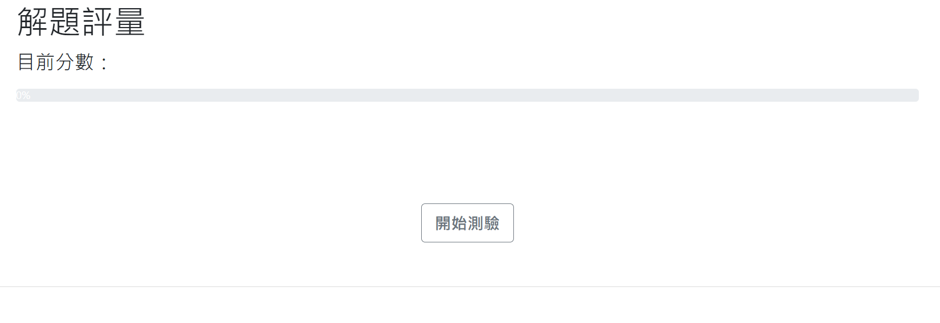
測驗畫面
點選按鈕即開始測驗，一共十題，會從上述四種應用，三種迴圈，總計十二種題目中隨機出題

Slide 17
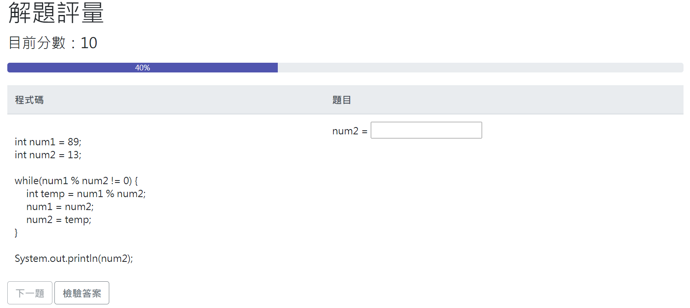
測驗畫面
本題的變數會從1~200隨機出題
提供進度條掌握答題進度

Slide 18
測驗出題規則
主題 | 隨機出題規則
最大公因數 | 1~200
迴文 | ½機率產生隨機的非回文 ½機率產生隨機的回文
質數 | 2~200
質因數分解 | 2~200

Slide 19
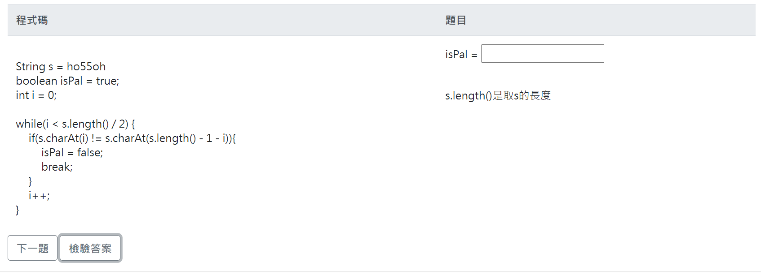
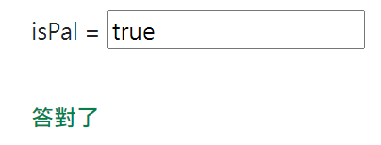
測驗畫面
題目最少要做答一次才能前往下一題，讓真的不會算的人還是能繼續答題，每次答錯會有新提示，最多三個提示，答對會顯示“答對了”

Slide 20
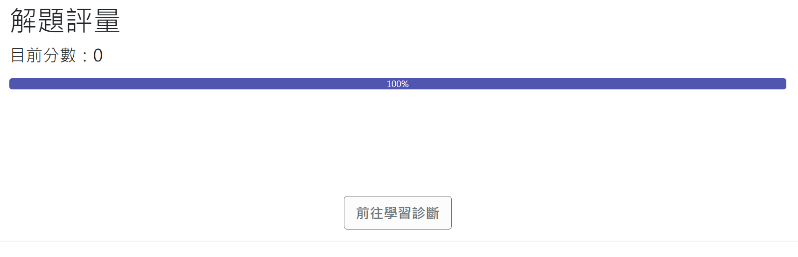
測驗畫面
十題結束可前往學習診斷

Slide 21
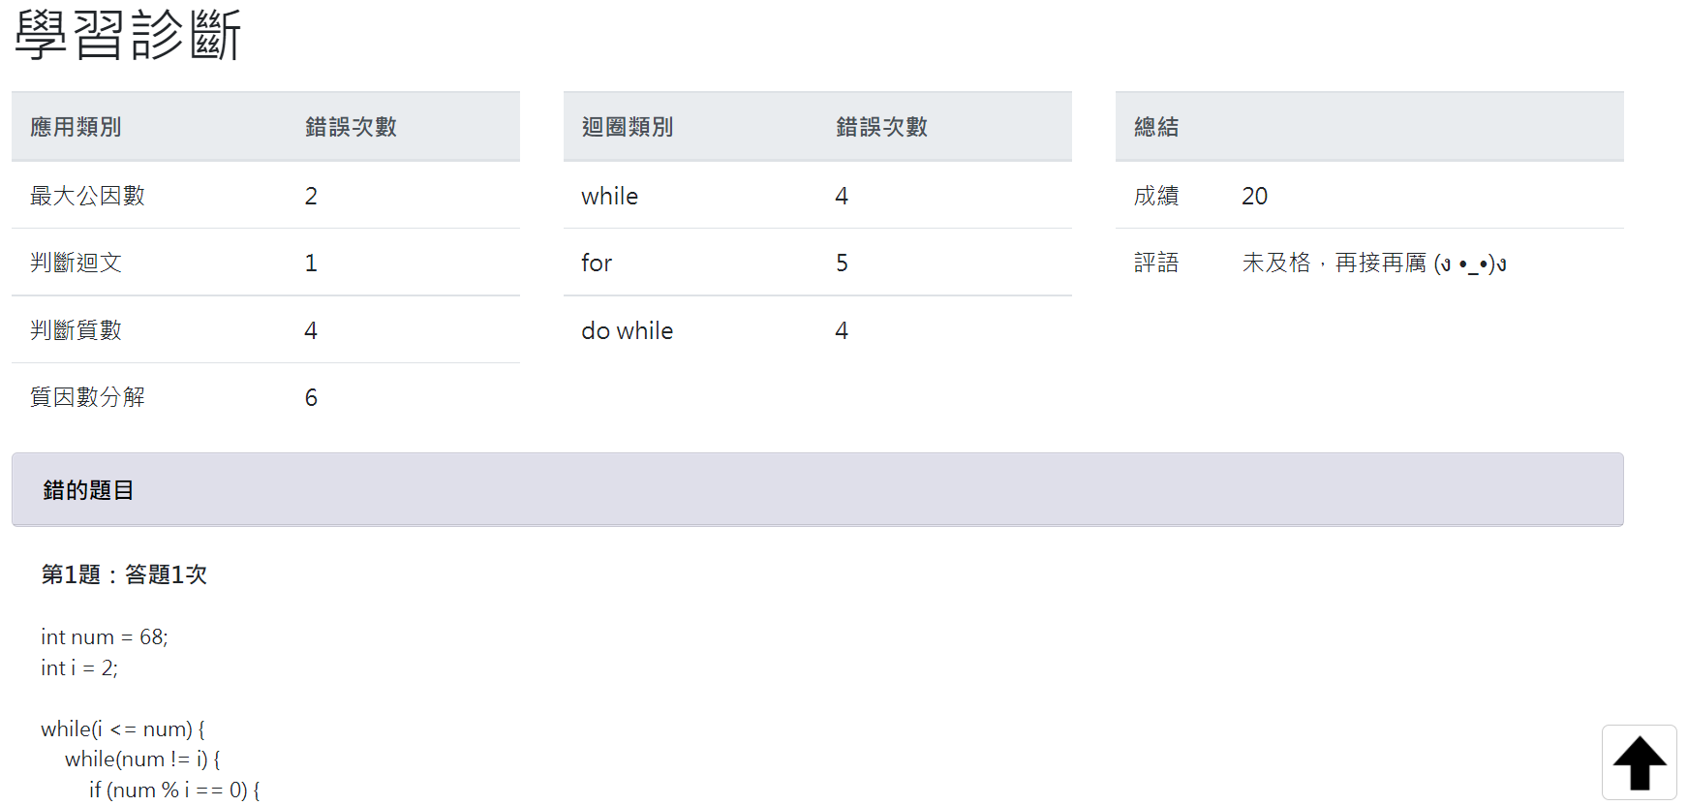
診斷畫面
根據錯誤類別記錄錯誤次數
根據成績給予不同的評語

Slide 22
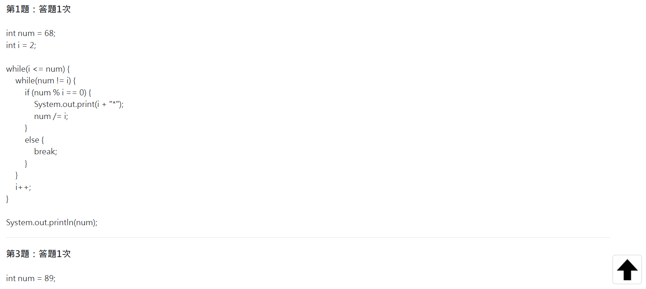
診斷畫面
記錄單題錯誤次數和題目
右下設置懸浮按鈕，會隨著滾輪移動，點選可回頂部

Slide 23
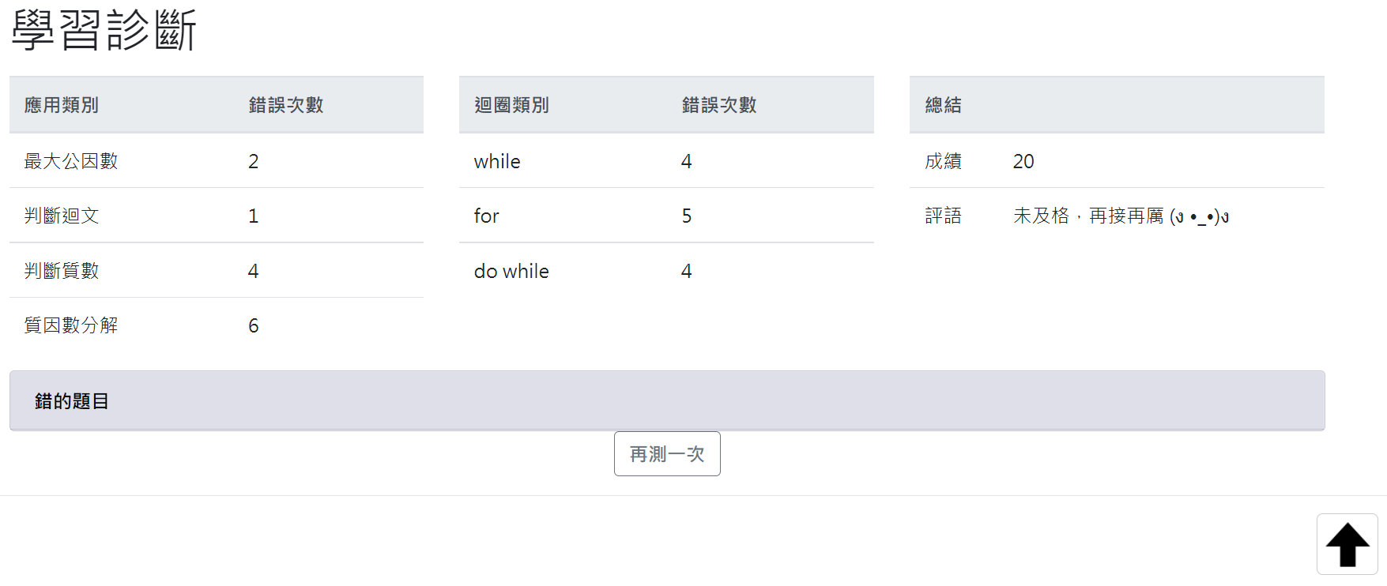
診斷畫面
錯的題目可折疊起來，點選再測一次可前往測驗畫面

Slide 24

END

